Slide 1
Aceleração de Ciência de Dados usando Computação Paralela
André Messina
César Sibila
Enzo Takida
Willian Fernandez

Slide 2
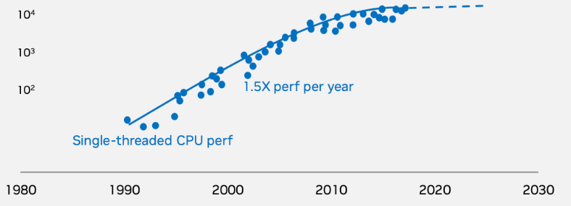
Os limites da computação: A Lei de Moore
formulada por Gordon Moore, cofundador da Intel, descreve a tendência de que o número de transistores em um circuito integrado (microchip) dobra aproximadamente a cada dois anos, enquanto o custo por transistor diminui.

Slide 3
Conforme o crescimento do poder computacional foi perdendo folego e crescendo cada vez menos outros tipos de solução foram necessárias pra aumentar a capacidade de processamento, dentre elas a primeira abordagem foi o
Multiprocessamento: O uso de duas ou mais unidades centrais de processamento (parte de um sistema computacional, que realiza as instruções de um programa de computador, que executar a aritmética básica, orientado por um padrão binário que possibilita a entrada, o processamento e saída de dados)dentro de um único sistema de computador

Slide 4
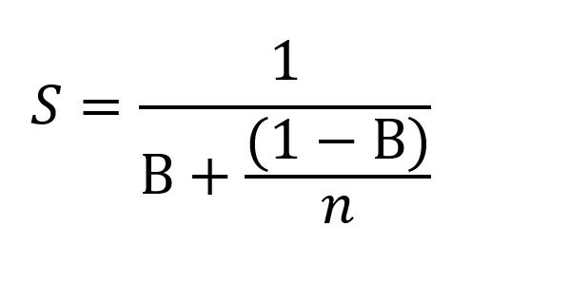
Lei de Amdahl
A Lei de Amdahl, criada por Gene Amdahl, é um princípio da computação que descreve o ganho de desempenho (speedup) de um programa quando ele é executado em paralelo, levando em conta a parte do código que não pode ser paralelizada. Em resumo, ela estabelece que o ganho de desempenho máximo é limitado pela porção do código que deve ser executada sequencialmente

Slide 5

Não entendeu? Perai

Slide 6
Multiprocessamento é eficiente porque:
Imagine que você está sozinho fazendo uma tarefa, que demora 100 minutos.
Agora imagine que você chamou 3 amigos seus pra te ajudar com essa tarefa
Infelizmente vocês vão passar 20 minutos distribuindo elas entre vocês porém cada um conseguira fazer sua parte da tarefa em 25 minutos, fazendo com que o tempo de execução caia pra 45 minutos

Slide 7


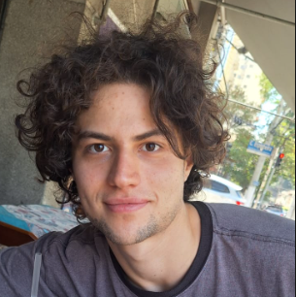

Tempo trabalhando
Tempo dividindo tarefas

Slide 8
Tempo Jogando lol

Slide 9
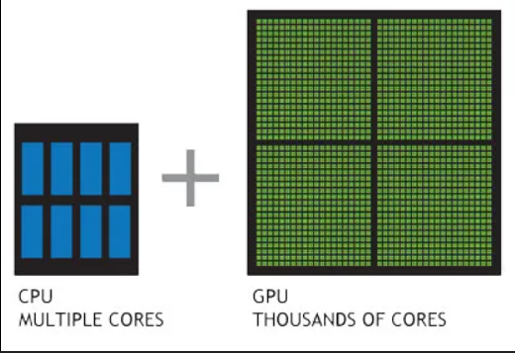
CPU X GPU
A CPU é o "cérebro" do computador, responsável por executar as operações gerais e instruções do software, enquanto a GPU é especializada no processamento de gráficos e tarefas paralelas

Slide 10
Uma GPU é projetada para executar a mesma tarefa simples em um volume massivo de dados ao mesmo tempo. Seu fluxo de trabalho é otimizado para alta vazão
A CPU (o general) agrupa a tarefa a ser feita aleatória num programa simples chamado kernel. Ela também agrupa todos os dados necessários Todo este pacote é enviado de uma vez para a GPU. Este envio tem um custo, é o overhead.
Modelo SIMT (Single Instruction, Multiple Threads): A GPU distribui o trabalho. Milhares de seus núcleos simples recebem a mesma instrução do kernel ao mesmo tempo. Todos os milhares de núcleos executam essa instrução simultaneamente, mas cada um atua sobre os seus próprios dados

Slide 11
Tolerância à Latência: Se um grupo de núcleos precisa de esperar por dados da memória, a GPU não para. Ela simplesmente coloca outro grupo de núcleos que já estão prontos para trabalhar em execução. Ela é projetada para manter seus núcleos ocupados 100% do tempo, "escondendo" a latência de acessos à memória ao ter sempre outro trabalho para fazer.
Agregação dos Resultados: Ao final, os resultados de todos os milhares de threads são agrupados e enviados de volta para a CPU.

Slide 12
Mantendo a nossa analogia de antes
Se no lugar de você mandar 3 amigos especialistas e altamente talentosos seus fazerem algo você contratar no lugar 100 crianças, elas podem não entender direito as coisas mas se você organizar elas direitinho são MUITAS crianças fazendo alguma tarefa simples de cada vez

Slide 13
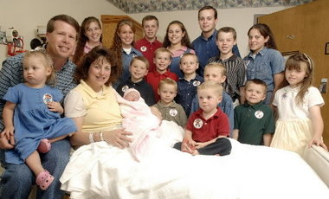
Tempo Jogando lol
Tempo passando tarefas e revisando
Tempo trabalhando

Slide 14
Simulação de Monte Carlo
Qualquer método de uma classe de métodos estatísticos que se baseiam em amostragens aleatórias massivas para obter resultados numéricos. Em suma, utilizam a aleatoriedade de dados para gerar um resultado para problemas que a priori são determinísticos.

Slide 15
No nosso caso
Você tem um Ás na mão, quais as chances de você ganhar ou seu oponente ganhar se você aceitar o truco dele?
No lugar de procurar alguma conta que facilitasse esse processo, a simulação de Monte Carlo bate a cabeça na parede varias vezes fazendo uma simulação de possível jogada do oponente, ou seja ele testaria aleatoriamente todas as possíveis cartas que o oponente teria pra nos dizer depois em quantos cenários ele ganha e quais ele perde.
Pouco eficiente para o Truco e geralmente é usado para matemática ou física em problemas onde é difícil achar um método razoável mas é perfeito para nós que queremos mostrar como é produtivo o processamento paralelo

Slide 16
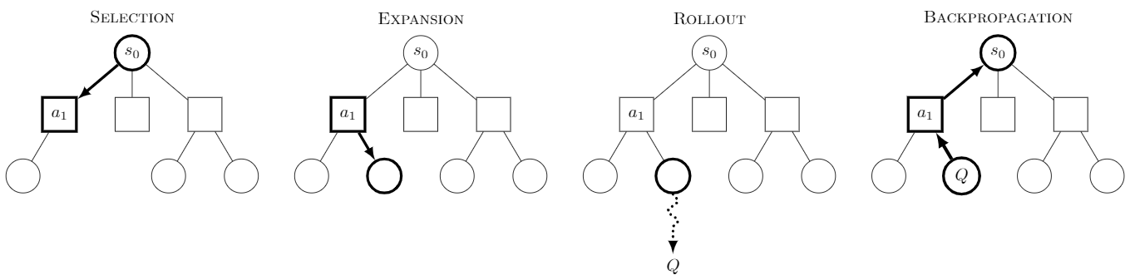
Monte Carlo Tree Search (MCTS)
Um modelo heurístico do Monte Carlo usado comumente para jogos de tabuleiro dada sua natureza de ignorar jogadas ruins

Slide 17
O foco do MCTS está na análise dos movimentos mais promissores, expandindo a árvore de busca com base na amostragem aleatória do espaço de busca. A aplicação da busca em árvore de Monte Carlo em jogos baseia-se em muitos playouts, também chamados de roll-outs . Em cada playout, o jogo é jogado até o final, selecionando movimentos aleatoriamente. O resultado final de cada playout é então usado para ponderar os nós na árvore de jogo, de modo que os nós melhores tenham maior probabilidade de serem escolhidos em playouts futuros.
A maneira mais básica de usar playouts é aplicar o mesmo número de playouts após cada movimento legal do jogador atual e, em seguida, escolher o movimento que levou ao maior número de vitórias. A eficiência desse método chamado Busca Pura de Monte Carlo geralmente aumenta com o tempo, à medida que mais playouts são atribuídos aos movimentos que frequentemente resultaram na vitória do jogador atual, de acordo com playouts anteriores. Cada rodada da busca em árvore de Monte Carlo consiste em quatro etapas:

Slide 18
Seleção : Comece pela raiz R e selecione nós filhos sucessivos até que um nó folha L seja alcançado. A raiz é o estado atual do jogo e uma folha é qualquer nó que tenha um filho potencial a partir do qual nenhuma simulação (playout) tenha sido iniciada ainda. A seção abaixo aborda mais sobre uma maneira de influenciar a escolha de nós filhos que permite que a árvore do jogo se expanda em direção aos movimentos mais promissores, o que é a essência da busca em árvore de Monte Carlo.
Expansão : A menos que L encerre o jogo decisivamente (por exemplo, vitória/derrota/empate) para qualquer um dos jogadores, crie um (ou mais) nós filhos e escolha o nó C de um deles. Os nós filhos são quaisquer movimentos válidos da posição de jogo definida por L.
Simulação : Complete um playout aleatório a partir do nó C. Esta etapa também é chamada de playout ou rollout. Um playout pode ser tão simples quanto escolher movimentos aleatórios uniformes até que a partida seja decidida (por exemplo, no xadrez, a partida é vencida, perdida ou empatada).
Retropropagação : use o resultado da reprodução para atualizar informações nos nós no caminho de C para R.

Slide 19
Upper Confidence Bound 1 (UCB1)
Explorar x Explotar:
O UCB1 é o que faz o MCTS continuar procurando as jogadas no mesmo nó ou ir pra algum outro nó, exemplo se meu oponente já jogou o Zap (carta mais forte da mesa) não vale a pena eu jogar minha carta mais alta pois em um numero muito maior de cenários eu vou perder se eu fizer isso no lugar de se eu jogar minha carta mais fraca
Explotar = Continuar calculando um galho bom
Explorar = Procurar uma jogada diferente que talvez não tenha tanto sucesso mas não sei então quem sabe

Slide 20
Truco é um jogo imperfeito
Jogos perfeitos são os jogos onde todos os jogadores tem 100% de acesso a todas as informações do jogo
Jogos imperfeitos são jogos onde os jogadores não tem acesso a todas as informações do jogo, deixando assim parte do jogo na base do achismo, truco é um jogo imperfeito dado que cada jogador tem acesso só as 3 cartas da própria mão, a pilha de cartas jogadas e ao vira

Slide 21
Duas duplas que não podem ver as cartas um do outros
Ambos com 3 cartas na mão inicial
Uma carta é virada para dizer qual a carta mais forte da rodada (manilha)
As rodadas são compostas de cada jogador jogar uma carta um de cada vez, quem jogar a maior carta ganha a rodada, ganhar 2 rodadas = ganhar 1 ponto (ou 3, 6, 9 e 12 dependendo se algum jogador pedir truco)
Quando uma das equipes atinge 11 pontos eles podem ver a mão um do outro e escolher jogar ou correr, se correr o oponente ganha 1 ponto se jogar a rodada vale 3 pontos
Ganha quem fizer 12+ pontos

Slide 22
Versão Linear
Início: O método decidir_melhor_jogada cria um nó raiz para a árvore de busca.
Loop Principal: Entra num grande for loop que executa n_simulacoes vezes
Dentro de cada iteração do loop, o agente executa o ciclo MCTS completo:
Seleção: Navega pela árvore a partir da raiz, escolhendo os nós mais promissores com a fórmula UCB1.
Expansão: Se encontra um nó com jogadas não exploradas, cria um novo nó filho.
Simulação (Rollout): A partir deste novo nó, executa uma simulação aleatória (_simular_rollout) de uma partida de Truco até ao fim.
Retropropagação: Usa o resultado (1 para vitória, 0 para derrota) dessa única simulação para atualizar as estatísticas de todos os nós pais, de volta até a raiz.
Decisão Final: Após o loop terminar, ele analisa os filhos do nó raiz e escolhe a jogada que foi visitada mais vezes, pois é considerada a mais robusta.

Slide 23
Versão multicore
Início e Divisão: O método decidir_melhor_jogada não constrói uma árvore. Em vez disso, ele atua como um gerente. Ele divide o orçamento total de simulações (n_simulacoes) em vários "pacotes" menores.
Distribuição Paralela: Usa a biblioteca joblib.Parallel para criar múltiplos processos independentes (um para cada núcleo da CPU, por exemplo). Cada processo recebe um "pacote" de trabalho.
Execução Independente: Cada processo executa a função run_single_mcts_search. Isto significa que cada núcleo da CPU está a construir a sua própria árvore MCTS, pequena e completamente independente, do início ao fim.

Slide 24
Versão multicore
Recolha de Resultados: O gerente espera que todos os processos terminem as suas análises independentes. Cada processo devolve a sua recomendação de "melhor jogada".
Decisão por Votação: O gerente recolhe todas as jogadas recomendadas e usa um sistema de contagem de votos (Counter) para determinar qual foi a jogada mais frequentemente sugerida. Essa é a decisão final.

Slide 25
Versão de GPU
Início na CPU: O fluxo é semelhante ao do agente Single-Core. O método decidir_melhor_jogada começa a construir uma única árvore MCTS na CPU, com um loop para as fases de Seleção e Expansão.
Delegação para a GPU: Quando chega a hora da fase de Simulação, o processo para

Slide 26
Versão de GPU
Orquestração da GPU: O método _gpu_rollout é chamado. Ele faz o seguinte
Prepara os dados de milhares de simulações (achatar_estado_para_gpu).
Move esses dados da memória RAM (CPU) para a memória VRAM (GPU) (cuda.to_device).
Lança o kernel CUDA simular_rollouts_gpu, que instrui os milhares de núcleos da GPU a executar todas as simulações em paralelo massivo.
A CPU espera (cuda.synchronize()) que a GPU termine este trabalho pesado.
Os resultados agregados (a média de vitórias) são copiados de volta para a CPU.

Slide 27
Versão de GPU
Retropropagação na CPU: O resultado único (a taxa de vitória média das milhares de simulações) é usado para a fase de Retropropagação na árvore MCTS que reside na CPU.
Decisão Final: Tal como no agente Single-Core, a decisão é tomada com base nas estatísticas da árvore única construída na CPU.

Slide 28
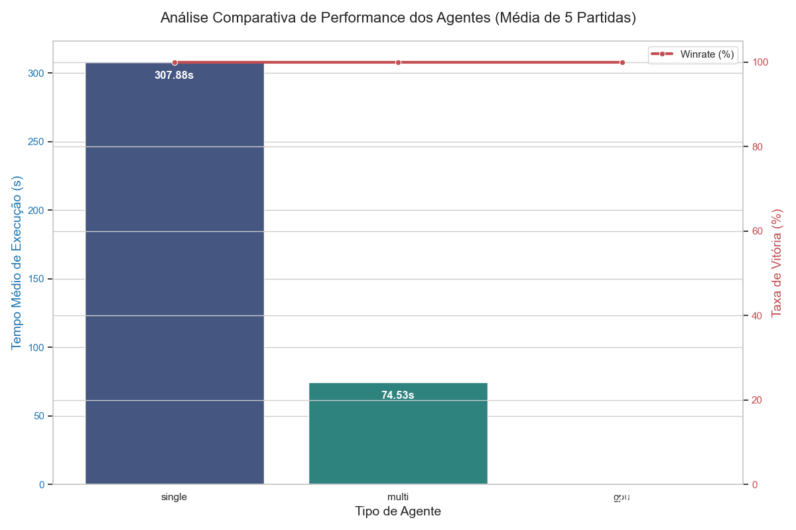
Comparação

Slide 29
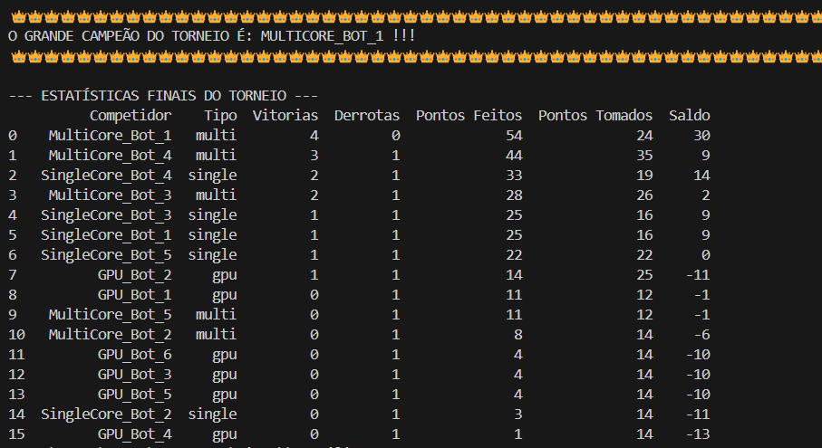
Comparação 2

Slide 30
A GPU PERDEU????
A Grande Descoberta: Performance Bruta não é o Mesmo que Melhor Estratégia
A conclusão principal do projeto foi que, embora a GPU fosse ordens de magnitude mais rápida na tarefa específica de executar rollouts, ela perdia para a CPU no jogo real. A razão é o elevado "overhead" (custo fixo) por ciclo de decisão do MCTS.

Slide 31
Sim a GPU perdeu
Truco é um jogo “Simples” e de poucas rodadas, na primeira rodada você vai jogar 3 cartas dando assim 6 combinações possíveis pra você, depois 2 gerando 2 combinações possíveis e por ultimo apenas 1 opção resta gerando uma arvore não muito profunda apesar da quantidade absurda de possibilidades de carta do oponente ter na mão dele e você querer as menores margens possíveis pra jogar sua menor carta que ganhe esta rodada

Slide 32
Explicando com a nossa analogia
Tempo Jogando lol
Tempo passando tarefas e revisando
Tempo Trabalhando

Slide 33
Explicando com a nossa analogia
Tempo Jogando lol
Tempo passando tarefas e revisando
Tempo Trabalhando

Slide 34
Como usamos a IA
Fazer as versões time limited dos códigos
Versão final da logica de truco
Benchmark
Fazer um resumo das pesquisas
Fazer os Slides
Modificação do Campeonato
ELI5 (Explain Like I am 5 Years old) – Montou a analogia pros slides

Slide 35
Tempo Jogando lol
Obrigado!

